Slide 1


AZA
이우진, 서치원, 홍준희, 홍순규

Slide 2
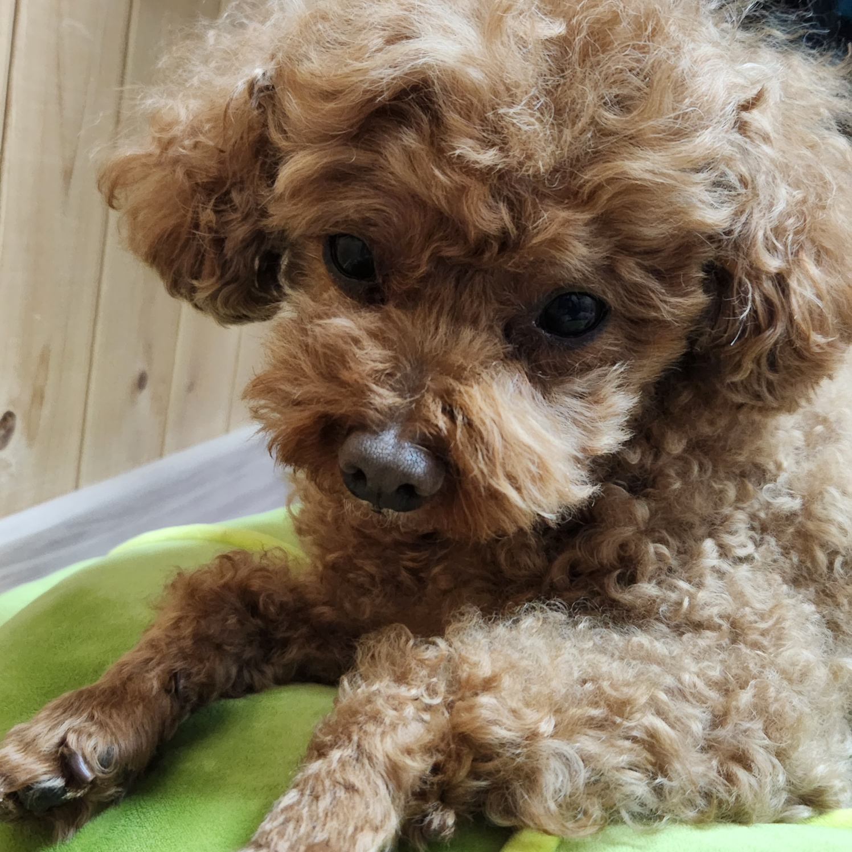
목차
1
사이트 소개
2
개발 흐름
3
페이지 설명
4
실제 사이트
5
질문사항

Slide 3
1
사이트 소개
기대 효과
공감, 즐거움
재미, 만족감
정보

Slide 4
2
개발 흐름
개발의 진행 순서
STEP 1
>>
STEP 2
>>
STEP 3
>>
STEP 4
주제 선정
테마 컬러, 폰트 선정 로고 디자인
카테고리 구상
사이트 기능 구상
명명법 정리
DB 테이블 제작
>>
STEP 8
<<
STEP 7
<<
STEP 6
<<
STEP 5
디자인
기능 구현
담당 구현 기능,
페이지 배분
개발 환경 조성
페이지 기능 정리 및
구성요소 배치

Slide 5
3
페이지 설명
카테고리별 페이지의 간략한 설명
커뮤니티
사진 자랑
펫 모임
일반적인 글을 다루는 게시판
애완 동물의 사진을 자랑하는 게시판
펫 모임을 인원을 모집하기 위하여
모임의 정보를 다루는 게시판

Slide 6
3
페이지 설명
카테고리별 페이지의 간략한 설명
간식 레시피
주의 식품
문의사항
FAQ
애완 동물의 간식을 만들기 위한
레시피에 대한 정보를 다루는 게시판
애완 동물이 주의해야 할 음식의
정보를 다루는 게시판
사이트에 대한 문의사항을
다루는 게시판
자주 묻는 질문들을 다루는 게시판

Slide 7
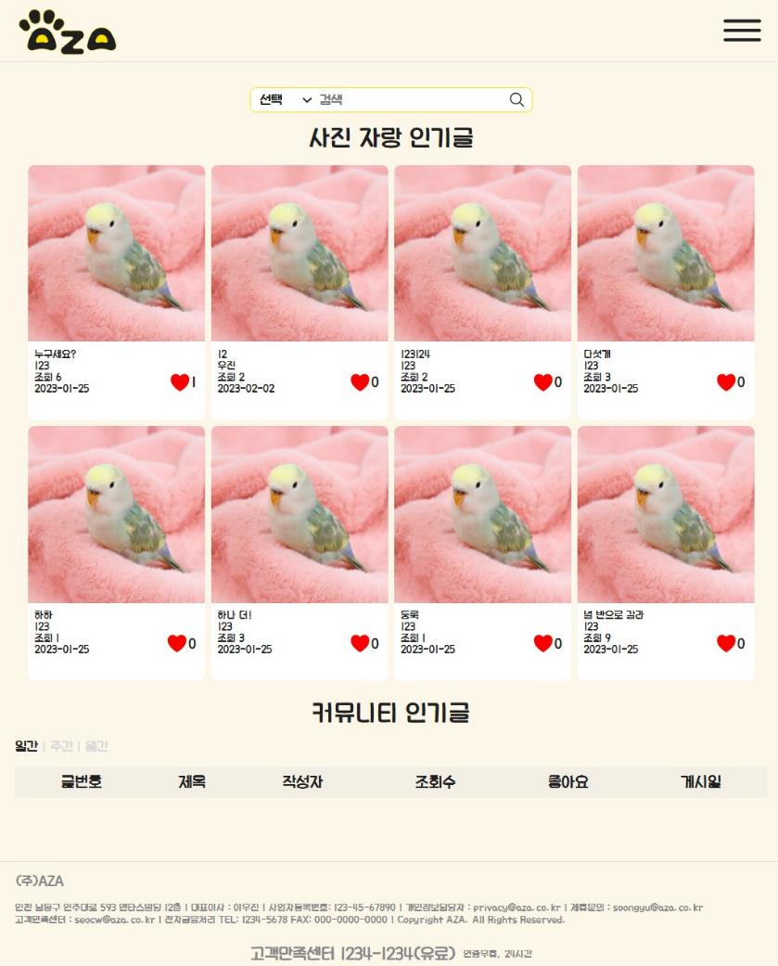
실제 사이트
(Ctrl 클릭으로 이동)

Slide 8

감사합니다 !

